Slide 1
CİBALİ ŞEHİT İLHAN VARANK ANADOLU İMAM HATİP LİSESİ TANITIM SUNUSU

Slide 2
BİLİM, BELAGAT, BASİRET 21. Yüzyılda Yeni Fetihler İçin Fatih’ler Yetiştirmek

Slide 3
OKUL BİLGİLERİ
Birimin Adı | Açıklamalar
Adres | Molla Hüsrev Mh. Mehmethan Sk. No3-7/1 Vefa/Fatih/İstanbul
Telefon (santral) | 0212 520 70 62
Faks Numarası | 0212 522 68 66
Resmi Web Sitesi | www.cibaliaihl.meb.k12.tr
E-mail Adresi | cibalidosya@gmail.com
Rehberlik Servisi E-mail Ad. | vefarehberlik@gmail.com
Reh.Serv. Blog’u | www.vefarehberlik.blogspot.com/
Yayın Organı | Cebali (Yılda Bir Sayı) Okul Bülteni (Yılda 2 Sayı)

Slide 4
Lise hem bir gelenek hem de bir gelecektir…
Cibali Şehit İlhan Varank Anadolu İmam Hatip Lisesi 1936 yılından beri eğitim ve öğretimine devam eden tarihi bir okuldur. 85 yıllık eğitim-öğretim hayatı ve tarihiyle, iki dilde eğitim veren lisemiz, teknolojik olarak yenilikçi bir öğretimi benimsemiş, Milli Eğitim Bakanlığı’nın müfredatına bağlı İstanbul’da bulunan bir kurumdur. 2013 yılından itibaren müfredatı İmam Hatip Lisesi olarak değişen okulumuz kendini hızlı bir şekilde adapte ederek yeni yapısı ile emsalleri arasında iz bırakmayı tüm kadrosu ile amaç edinmektedir.

Slide 5
Öğrencilerimiz hem genel kültür ve dini ilimler anlamında kendilerini geliştirmekte hem de yeni yabancı diller öğrenerek zenginleştirici bir eğitim-öğretim deneyimi yaşamaktadırlar. 2020-2021 Eğitim ve öğretim yılında 14 farklı ülkeden 171 öğrencimizle beraber toplamda 650 öğrencimizin öğrenim gördüğü okulumuzda, özellikle yoğun kültürel mozaiğe sahip ortamımızda iki dile hakim olmak, öğrencilerimizin dünyaya kendilerinden emin olarak açılmalarını sağlar. Diğer kültürlerin değerlerini, inançlarını ve geleneklerini daha iyi anlar ve bu kültürlerle daha kolay anlaşırlar. Küreselleşmiş, dünyayla güçlü bağlar kuran bir toplum içinde, ensar ve muhacir kardeşliğini yaşatarak öğrencilerimizi hayata hazırlamada çok güçlü olduğumuz düşüncesindeyiz. Bu insan ve ses çeşitliliği, bizim zenginliğimizdir.

Slide 6
Okulumuzda öğrencilerimizin dini ilimlere vakıf, analitik becerilerini geliştiren sözel, beşeri bilimler alanlarında akademik projeler yürüten aynı zamanda da geleceğin liderleri ve düşünürleri olarak kimliklerini, kendi yollarını izleyerek daha da güçlendirilmeleri esas alınmaktadır. Onlara, değişik sosyal etkinlikler sunarak, yüksek öğrenime giden yolda kendi yollarını bulmalarına imkan sağlamayı hedeflemekteyiz.
Sizleri, okulumuza ve okulumuzun sunabileceği eğitim ortamını keşfetmeye davet ediyorum.

Slide 7
Tarihçe
Okulumuzun adı Cebe Ali´den gelmektedir. Mısır Memlüklülerinin meşhûr sultanı Kalavun'un hocası idi. İstanbul'un fethinde bulunmak için Anadolu'ya geldi. Bursa'da büyük velî Zeynüddîn Hafî hazretlerine talebe oldu. Gösterişe ve dünyâ malına zerre kadar değer vermezdi. Üzerine at çulundan bir cebe giydiği için ismi Cebe Ali kalmıştır. İstanbul'un fethinde orduda ekmekçi başılık görevini yaptı. Çalıştırdığı fırından, hergün binlerce kişiye pembe gül renginde ekmek yetiştirirdi. İstanbul'un fethine beraber geldiği üç yüz kadar Zeynüddîn Hafî müridiyle birlikte Cibali'den şehre girdikten sonra şehid düştüler. Fatih Sultan Mehmet Han, bu kahramanın şehit olduğu semte CEBE ALİ adını vermiştir. Zamanla bu isim halk arasında CİBALİ şekline dönüşmüştür.

Slide 8
Okulumuz, 2012-2013 eğitim öğretim yılında statüsü İmam Hatip okulu olarak Cibali Erkek Anadolu İmam Hatip Lisesi, 2016-2017 öğretim yılında 15 Temmuz 2016 darbe girişiminde darbeciler tarafından şehit edilen Prof. Dr. İlhan VARANK'ın adı verilmiştir. Okul eğitim -öğretim faaliyetlerine Cibali Şehit İlhan Varank Erkek Anadolu İmam Hatip Lisesi olarak devam etmektir.

Slide 9
İmam Hatipli Olmak
İmam Hatipli olmak, kendi tercihimizle seçtiğimiz bir özellik olmakla birlikte bu bize bir misyon yüklemektedir. Bu misyonun ne olduğunu anlamak için diğer birçok kavramda olduğu gibi ismin bizzat kendisine bakmak gerekir. “İmam” kelimesi anlam olarak önde olmak, öne geçmek yani önder olmak demektir. Tabii imam olmayı sadece camide insanların önüne geçip, arkasına insanların saf saf dizildiği namaz kıldırma memurluğu ya da bazı dini ve özel günlerde birtakım dini ritüellerin uygulayıcısı bir görevli olarak algılamamak gerekir.

Slide 10
Bu imamın sadece vizyonel fonksiyonudur. Oysa imam, sıradan boncuk tanelerini bir ipte toplayıp onların bir amaç için birleştiren tesbihin imamesi gibi toplumun önünde aynı inanç ilkeleri etrafında toplumu oluşturan fertleri aynı amaç için bir araya getiren bir misyonun temsilcisidir. Önder olan, önde olan kişi bu misyonu yerine getirirken toplumun önünde olduğunu ve herkesin gözünün kendisinin üzerinde olduğunu ve toplumun kendisinden birtakım beklentilerinin olduğunu unutmaması gerekir.

Slide 11
İmam Hatipli olmak ilkeli olmaktır.
İmam Hatipli olmak inandığı gibi yaşamaktır.
İmam Hatipli olmak özü sözü bir olmaktır.
İmam Hatipli olmak davranışlarında tutarlı ve dürüst olmaktır.
İmam Hatipli olmak düşünerek davranmaktır.
İmam Hatipli olmak gaflet ve uyuşukluktan uzak durmaktır.
İmam Hatipli olmak görevini hakkıyla yapmak demektir.
İmam Hatipli olmak çalışkan ve başarılı olmaktır.
İmam Hatipli olmak başkalarını düşünmek, kendi için istediğini başkaları için de istemektir.
İmam Hatipli olmak namus ve iffetine düşkün olmak demektir.
İmam Hatipli olmak ailesine ve çocuklarına karşı sorumluluklarını bilmek demektir.
İmam Hatipli olmak çevresiyle iyi ilişkiler kurmak demektir.
Kısacası İmam Hatipli olmak örnek olmaktır.

Slide 12
DERSLER

Slide 13
Dahil Olunan Projeler

Slide 14
Diğer Öğrencilerimiz içinde;
*Futbol Okulu
*Güreş (milli sporcu)
*Robotik Kodlama
*Yabancı Öğrencilerimize YÖS (Yabancı Öğrenci Sınavı) Yönelik Kurslar
*Yetiştirme ve Destekleme Kursları
*İleri seviye İngilizce ve Arapça Kursları

Slide 16
Okulumuz Öğrencilerinin 2010 – 2020 Yılları Arasındaki Yerleşme Bilgileri
Yıllar | Giren Öğr. | 180+ | 150 - 180 | Lisans Kaz. | Ön Lisans Kaz. | AÖF | Yer Oranı %
2010 | 403 | 383 | 15 | 153 | 26 | 24 | 50,37
2011 | 280 | 247 | 23 | 78 | 15 | 19 | 40
2012 | 230 | 192 | 23 | 60 | 25 | 10 | 41,30
2013 | 204 | 156 | 30 | 55 | 22 | 10 | 42,64
2014 | 201 | 155 | 31 | 51 | 27 | 11 | 44,27
2015 | 180 | 136 | 38 | 39 | 37 | 5 | 45
2016 | 93 | 46 | 24 | 4 | 22 | 5 | 33,33
2017 | 113 | 50 | 49 | 24 | 14 | 7 | 39,82
2018 | 121 | 62 | 38 | 14 | 29 | 4 | 38,84
2019 | 71 | 22 | 5 | 18 | 10 | 3 | 43,66
2020 | 72 | 36 | 33 | 15 | 13 | 2 | 37,50
Koyu renkli alan AİHL mezun dönemini içerir.

Slide 17
Geleneksel Günlerimiz
1)Kutlu Doğum Haftası
2)Sabah Namazı ve Kahvaltı Buluşması
3)Kandil Programları
4)Şehit İlhan VARANK’ı Anma ve kabir ziyareti Programı
5)Kariyer Günleri
6)Mezuniyet Töreni

Slide 18
İLK HAFIZLARIMIZ (2019-2020)
Not:2018-2019 Öğretim yılında semt camisi hocalarımızın da desteğini alarak başlattığımız hafızlık çalışması 2019-2020 öğretim yılında ilk meyvelerini vermeye başladı. 2020-2021 öğretim yılında Hafızlık icazetini almış 17 öğrencimiz bulunmaktadır. Gelecek öğretim yılında da 15 öğrencimiz hafızlık için çalışmalarını sürdürmektedir.

Slide 19
HAFIZLIK SINIFI EĞİTİME BAŞLADI Örgün eğitimle birlikte hafızlık eğitimi de alacak olan öğrencilerimiz, Diyanet İşleri Başkanlığı’na bağlı hocalarımızın gözetiminde derslerine başladı.

Slide 20
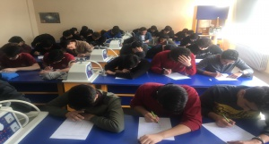
ETKİNLİK RESİMLERİ SUDOKU turnuvası Kültür gezilerimiz

Slide 21
Veda Hutbesi Okulumuzda Seslendirildi

Slide 22
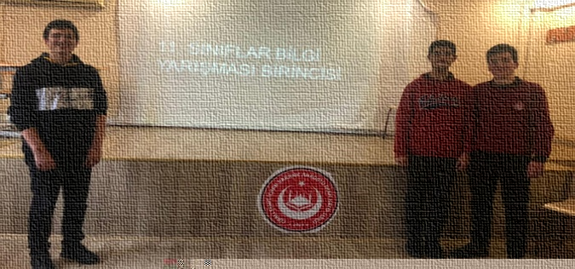
Başarı ve Motivasyon Seminerleri 11. Sınıf Fizik, Kimya Ve Biyoloji Dersleri Bilgi Yarışması

Slide 23
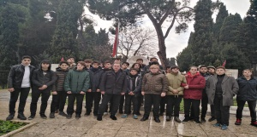
Mehmet Akif ERSOY'un Ölüm Yıldönümü ve Öğrencilerimizin Kabir Ziyareti...

Slide 24
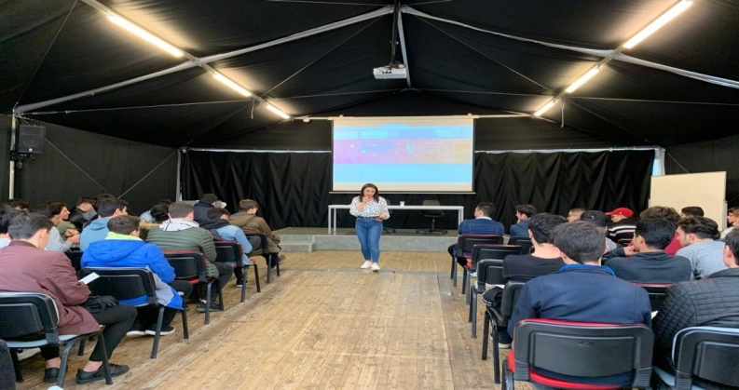
Sınıflar arası Futbol Turnuvaları Üniversite Gezilerimiz

Slide 25
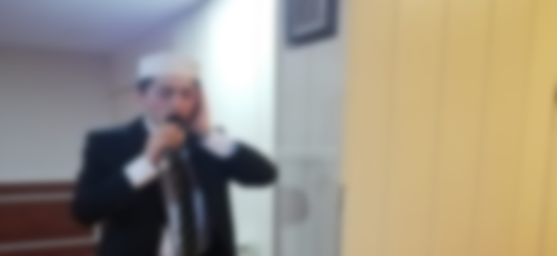
Okulumuzda Yapılan Ezan Okuma Yarışması

